Slide 1
YANANLAMSAL EŞDEĞERLİK

Slide 2
Eşdeğerlik Var Mı?
Mideye indirmek
Tıkınmak
Atıştırmak
Ziftlenmek
to eat

Slide 3
Yananlamsal Eşdeğerlik Gerektiren Durumlara Örnekler
Gündelik dil
Argo, kaba kullanımlar
Süslü, ağdalı, yalın, eski kullanımlar
Karakterin tonundaki bir bilgiçlik, yapmacıklık, kinaye
Farklı ağızlar: işçi, köylü, orta/yüksek tabaka, asker, memur
Yöresel ağızlar

Slide 4
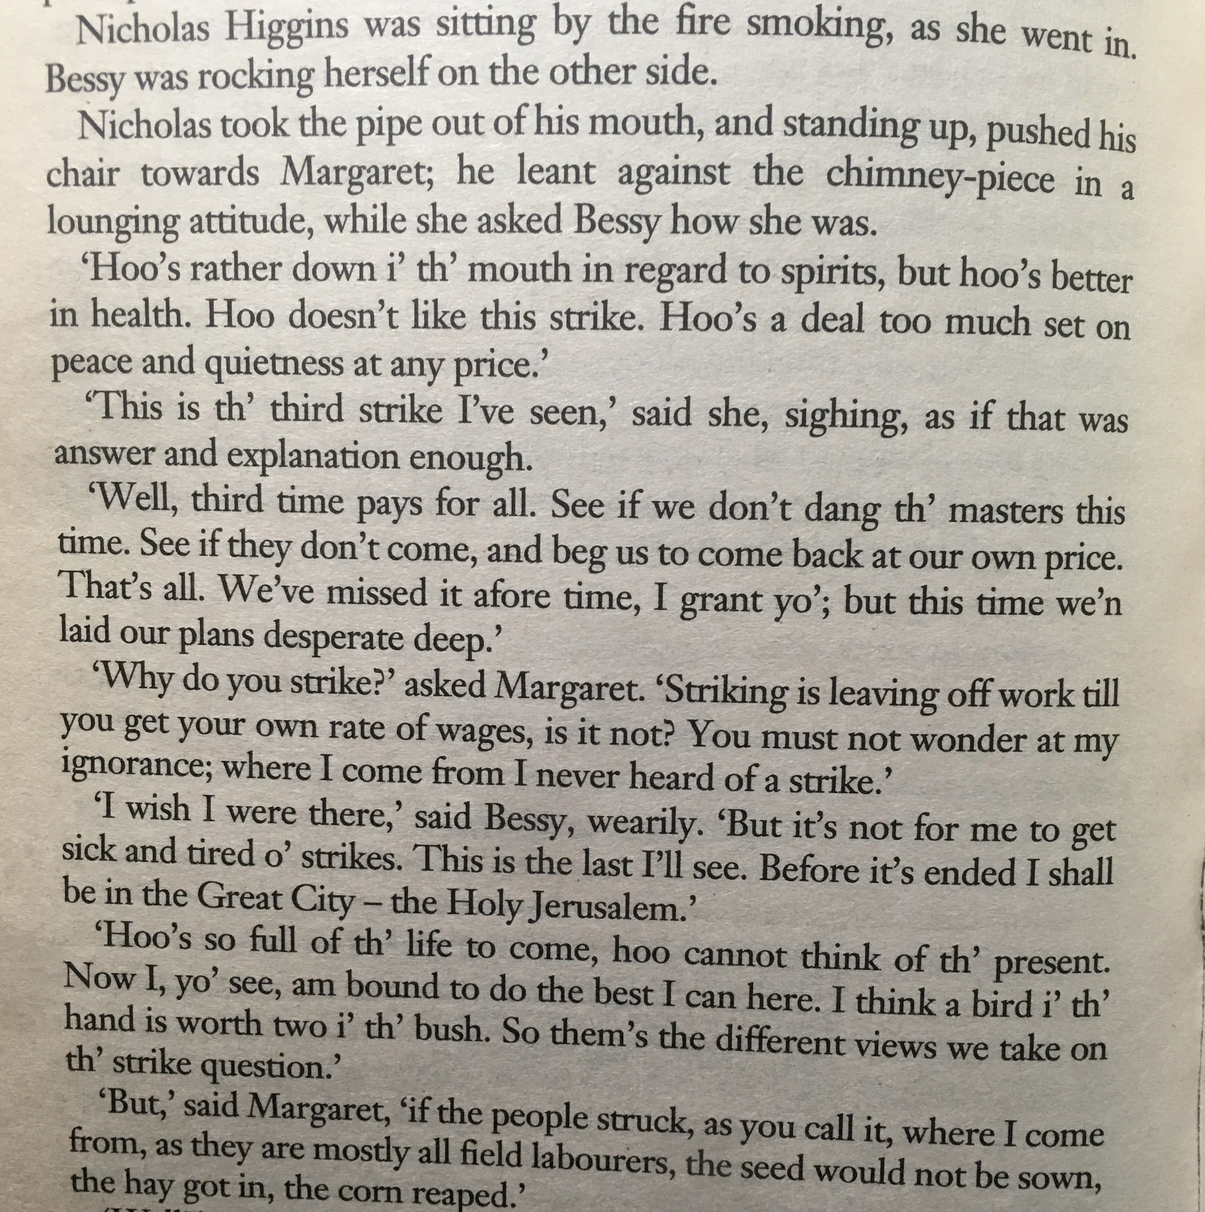

Slide 5
Tuzaklar
Eski bir metinde biz sözcüğün bugün artık kullanılmayan bir yananlamının kullanılmış olması.
He’s fat and scant of breath
Here, Hamlet take my napkin, rub thy brows
Hamlet şişman, nefesi kesiliyor. Buraya gel Hamlet, şu mendili al da terini sil.
fat = terlemiş, terden sırılsıklam

Slide 6
Gözden Kaçan Farklı Yananlamlar
change = bozuk para
toast = kadeh kaldırmak
short = eksik
watch (watch your step/watch your language) = dikkat et
fired = kovulmak
magazine = şarjör
cold case = faili meçhul
tie = berabere
deyimler (It’s raining cats and dogs)
phrasal verbs (hata olarak sözcükler birebir çevrilir)

